Slide 1

Образ и цвет в дизайне
Урок по изобразительному искусству
7 класс
Учитель МБОУ «Лицей 83», Матвеева Е.А.
Г.Казань

Slide 2
Вспомогательные материалы для урока
Цветовой круг Ньютона
Цветовой круг Итона
Монохромные композиции
Гуашь
Кисточки
палетка

Slide 3
Тип проекта – художественно-исследовательский
Цель проекта
Задачи

Slide 4
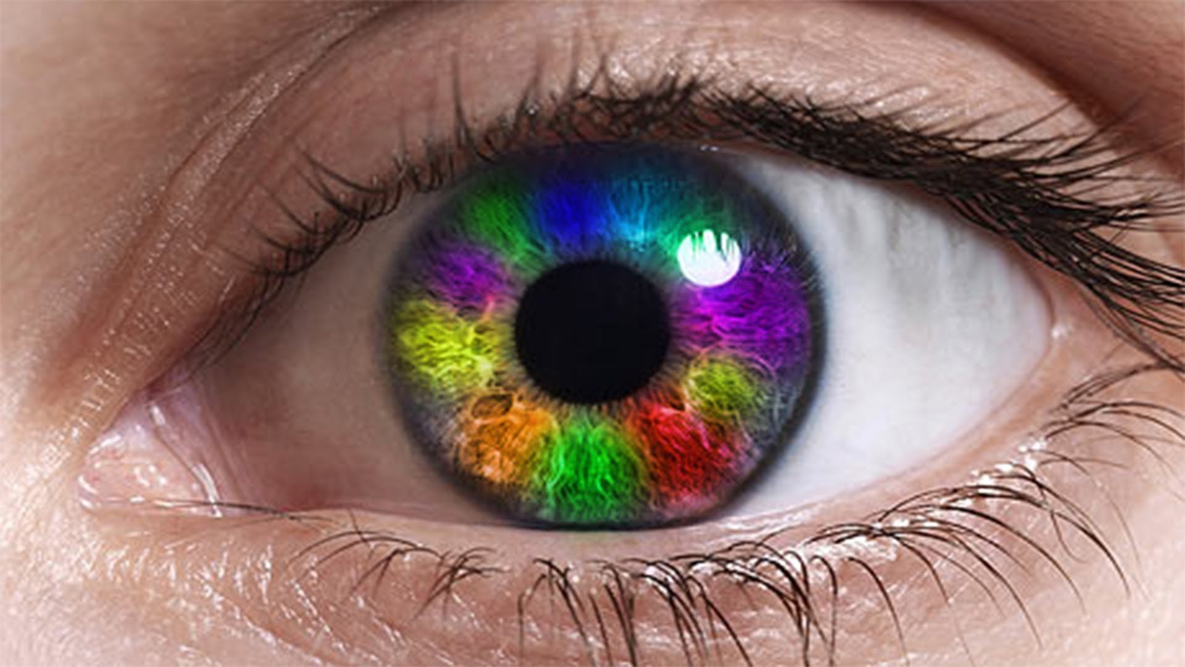
Что такое цвет?
Этап 1
Цвет – свойство тел вызывать то или иное ощущение в соответствии со спектральным составом отражаемого или излучаемого им цвета

Slide 5
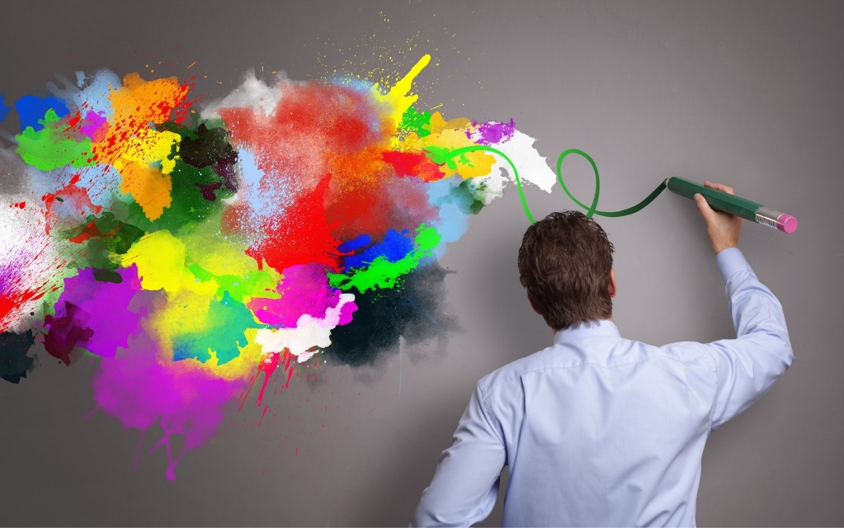
Дизайнеру и художнику нужно определять свои ощущения цвета, знать его свойства и качества

Slide 6
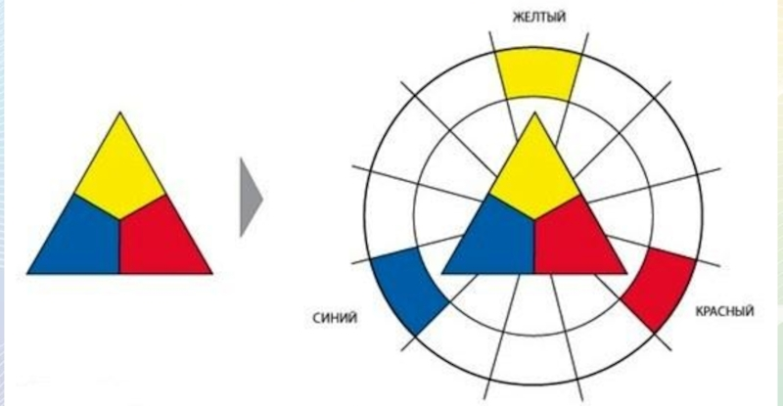
Назовите три основных цвета, их еще называют первичными. Их смешение дает практически все остальные цвета

Slide 7
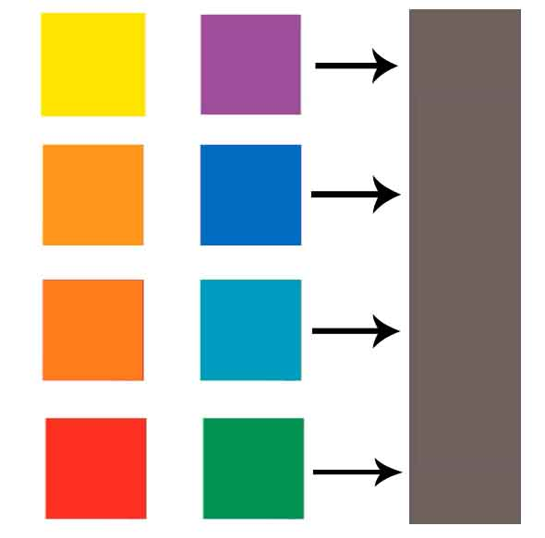
Цвета, которые находятся диаметрально противоположно (например синий и оранжевый) контрастны, но гармонично сочетаемы. Это дополнительные. Однако при смешении между собой они дают серый цвет

Slide 8
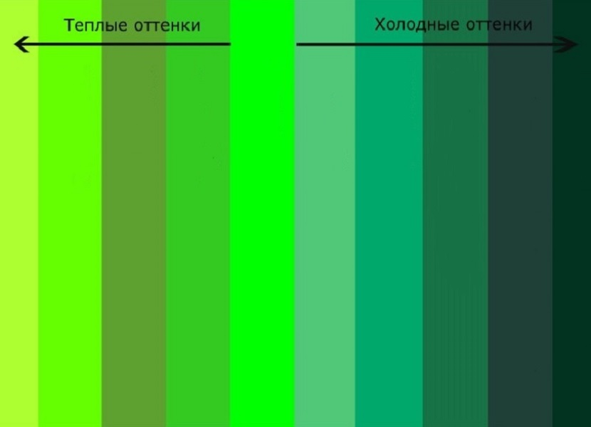
Закономерности гармонии цветов
1. Градация цвета –гармония более яркого и менее яркого о одного и того же цвета.

Slide 9
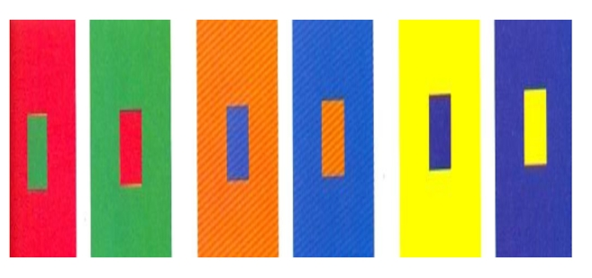
2.Цветовой контраст Гармония цветов, разместившихся напротив друг друга в цветовом круге

Slide 10

3.Цветовой нюанс гармония двух рядом расположенных в цветовом круге (сближенных)

Slide 11
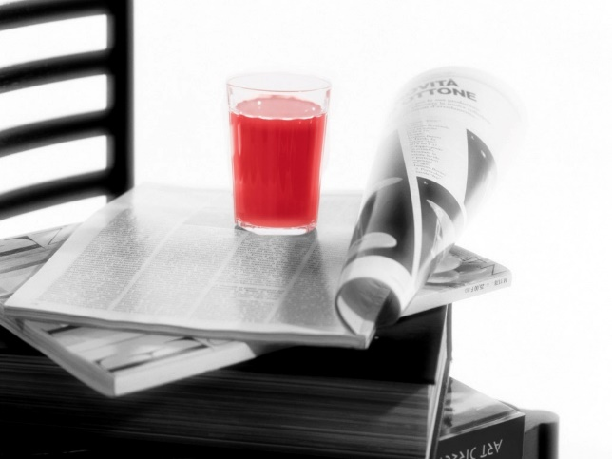
4.Сочетание цвета или его оттенка (хроматического тона) с ахроматическим (черным или белым)

Slide 12
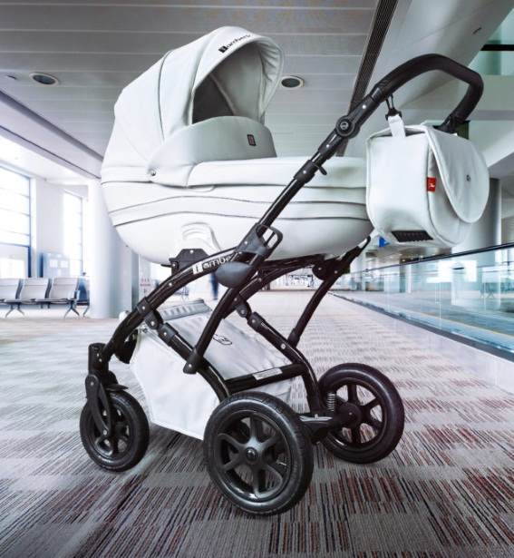

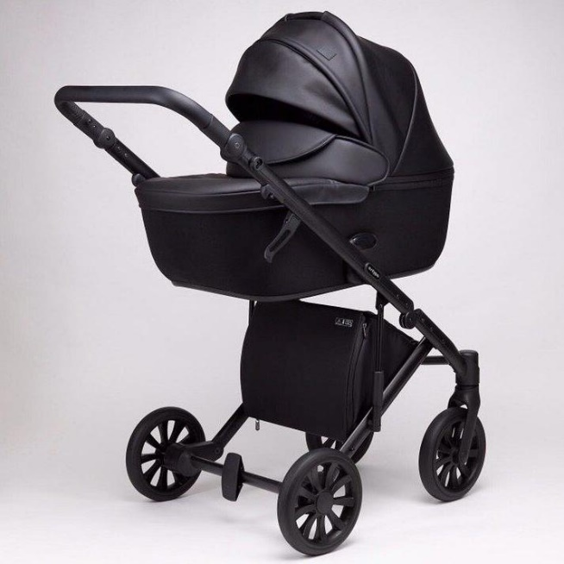
Цвета могут быть легкими и тяжелыми

Slide 13
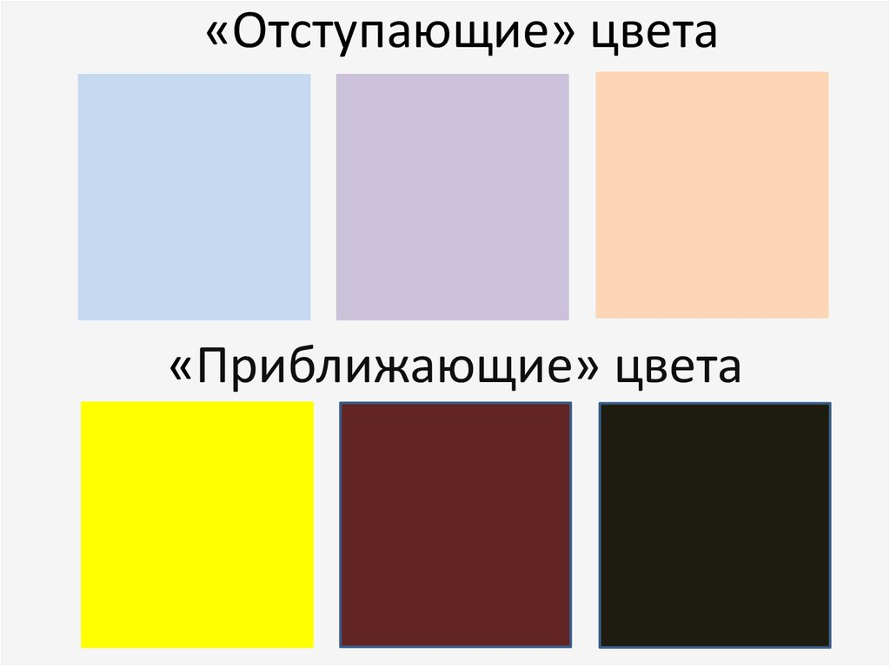
Цвета могут быть выступающими или отступающими

Slide 14
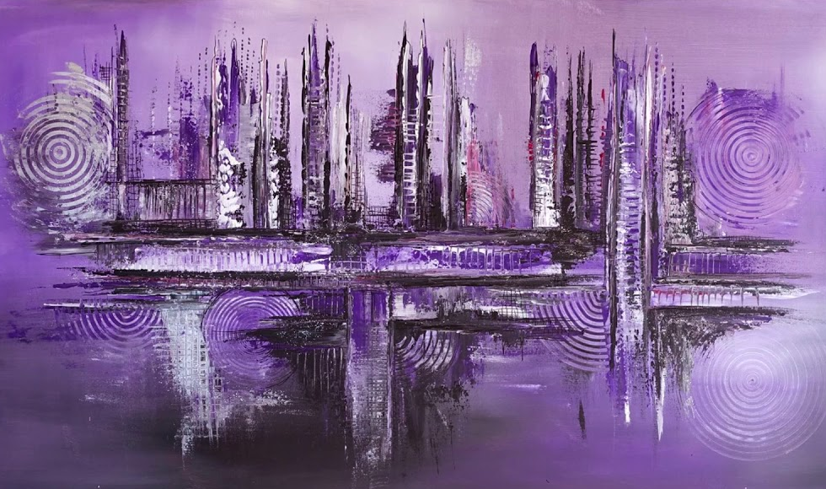
Творческое задание
Нарисуйте, при помощи красок монохромную композицию «Город моей мечты»

